Slide 1



11 клас
Основи структурного програмування
Введення даних у масив та відображення його вмісту.
Пошук даних у масиві.
Обчислення підсумкових показників для числового масиву.
Тема

Slide 2


Актуалізація опорних знань учнів:
Обери номер запитання:
3
1
2
4
5
6

Slide 3

1
1. Що таке одновимірний масив?

Slide 4
2
2. З чого складається ім’я
елемента масиву?

Slide 5
3
3. Що може використовуватись
як номер елемента масиву?

Slide 6
4
4. При складанні проектів для розв’язування яких задач зручно використовувати масиви?

Slide 7
5
5. Як записати змінну типу одновимірний масив у рядку var?

Slide 8
6
6. Яким може бути діапазон
номерів елементів масиву?

Slide 9
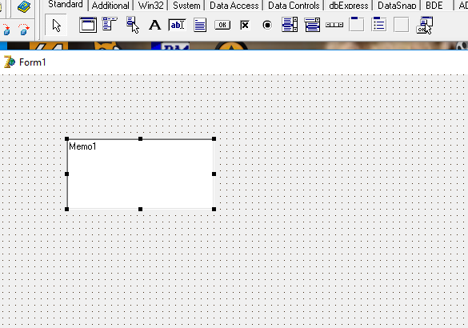
Багаторядкове поле та його властивості.
Введення і виведення значень елементів одновимірного масиву:
багаторядкове поле (компонент типу TMemo)

Slide 10
Багаторядкове поле та його властивості.
Серед властивостей, яких не мали попередні компоненти, розглянемо такі:
-ScrollBars (англ. scroll – прокручування, bars – прямокутні смуги) –наявність чи відсутність на цьому компоненті смуг прокручування (горизонтальної – ssHorizontal, вертикальної – ssVertical, обох – ssBoth) для перегляду тексту, який виходить за границі компонента;
-ReadOnly (англ. read – читати, only – тільки) –можливість редагування рядків компонента: False – можна редагувати, True – не можна (тільки для читання);
Lines (англ. lines – лінії, рядки) –набір значень, розташованих у рядках цього компонента; кожний рядок має номер, нумерація рядків починається з 0;

Slide 11
Введення та виведення значень елементів одновимірного масиву.
Задача. Сформувати одновимірний масив з десяти дійсних чисел, які вводяться в рядки багаторядкового поля, піднести ці числа до квадрата і вивести ці квадрати в інше багаторядкове поле.

Slide 12
Розмістимо на формі два багаторядкових поля з іменами Memo1 і Memo2, розташуємо їх на формі одне поруч з іншим та встановимо для них значення властивостей: Height = 150, ScrollBars = ssVertical, ReadOnly = False. Розмістимо на формі також кнопку, встановимо для неї Caption = 'До квадрата' і створимо процедуру, пов’язану з подією OnClick для цієї кнопки.

Slide 14
Пошук даних у масиві.
Задача. Визначити, скільки разів трапляється дане дійсне число серед значень елементів даного масиву з десяти дійсних чисел.

Slide 15
Пошук даних у масиві.
procedure TForm1.Button1Click (Sender: TObject);
var a: array [1..10] of Real; i, k: Integer; x: Real;
begin
x := StrToFloat (Edit1.Text); {Уведення числа, з яким потрібно порівнювати значення елементів масиву}
k := 0; {Лічильник кількості елементів масиву, що дорівнюють даному числу х – їх поки що не траплялося жодного}
for i := 1 to 10 do
begin
a[i] := StrToFloat (Memo1.Lines[i-1]); {Уведення значень елементів одновимірного масиву з багаторядкового поля}
if a[i] = x then k := k + 1; {Якщо значення чергового елемента масиву дорівнює заданому числу, то значення лічильника збільшується на 1}
end;
Label1.Caption := IntToStr (k) + ' разів' {Виведення результату в напис з додаванням пояснювального тексту}
end;

Slide 16
Пошук даних у масиві.
Задача. Визначити, чи трапляється дане дійсне число серед значень елементів даного масиву з десяти дійсних чисел.

Slide 17
Пошук даних у масиві.
procedure TForm1.Button1Click (Sender: TObject);
var a: array [1..10] of Real; i: Integer; x: Real; f: Boolean;
begin
for i := 1 to 10 do
a[i] := StrToFloat (Memo1.Lines[i-1]);
x := StrToFloat (Edit1.Text);
f := false; // Дане число в масиві поки що не траплялося
for i := 1 to 10 do
if a[i] = x
then begin
f := true; // Дане число в масиві трапилося
break; {Перериваємо виконання циклу, бо число трапилося в масиві}
end;
if f
then Label1.Caption := 'трапляється'
else Label1.Caption := 'не трапляється';
end;

Slide 18
Обчислення підсумкових показників для числового масиву.
Задача. У даному масиві з десяти дійсних чисел визначити найбільше значення.

Slide 19
Обчислення підсумкових показників для числового масиву.
procedure TForm1.Button1Click (Sender: TObject);
var a: array [1..10] of Real; i: Integer; max: Real;
begin
for i := 1 to 10 do
a[i] := StrToFloat (Memo1.Lines[i-1]);
max := a[1]; // Вважаємо, що найбільший елемент – перший
for i := 2 to 10 do
if a[i] > max then max := a[i]; {Замінюємо значення найбільшого елемента}
Label1.Caption := FloatToStr (max) + ' – найбільше значення';
end;

Slide 20
Закріплення знань:
Назвіть та охарактеризуйте відомі вам властивості багаторядкового поля.
2. Назвіть і поясніть відомі вам стандартні методи багаторядкового поля.
3. Як увести числа в багаторядкове поле до запуску проекту?
4. Опишіть різні способи визначення, чи трапляється задане число серед значень елементів масиву.

Slide 21
Практичні завдання:
1. Створіть проект, у якому потрібно сформувати масив із десяти цілих чисел, що знаходяться в рядках багаторядкового поля, знайдіть середнє арифметичне значення елементів масиву та виведіть результат у напис. Створіть у власній папці папку Проект Дата.1 і збережіть у ній проект.

Slide 22
Практичні завдання:
2. Створіть проект, у якому потрібно сформувати масив із дев’яти цілих чисел, що знаходяться в рядках багаторядкового поля, визначте, чи трапляються серед значень елементів цього масиву числа, кратні числу 3, і виведіть результат у напис. Створіть у власній папці папку Проект Дата.2 і збережіть у ній проект.

Slide 23
Домашнє завдання:
Вивчити конспект.
Опрацювати матеріал підручника на ст. 104-109. (Й.Я. Ривкінд, Т.І. Лисенко, Л.А. Чернікова, В.В. Шакотько).
Завершити виконання практичних завдань.

